Slide 1
1. ELEKTROSTATIKA
- Električno polje
- Gausova teorema
Fakultet elektrotehnike
Usmjerenja:sva
God.studija: I
Predmet: Osnovi elektrotehnike 1
Šk.god. 2020/2021
Tuzla, 20. oktobar, 2020.g.

Slide 2
Električno polje
Za obrazloženje sile uzajamnog djelovanja naelektrisanih opterećenja u mirovanju poznata su dva oprečna stanovišta:
- Njutnova teorija „na daljinu“ – tijela djeluju jedna na druga neposredno, trenutno bez fizičkog procesa. Ovaj pravac nije prihvaćen sa stanovišta materijalne fizike.
Teorija „od tačke do tačke“
Sila se ostvaruje posredstvom materijalne sredine od tačke do tačke konačnom brzinom tj. posljedica je naročitog fizičkog stanja materijalne sredine.
Prenos energije između naelektrisanih tijela odvija se kroz prostor te se prostoru u okolini naelektrisanih tijela može pripisati fizička realnost sa svim osobinama materijalnog procesa. Glavna manifestacija odigrava se u prostoru dok se na električnim opterećenjima odvija početak i kraj procesa.
Naročito fizičko stanje materijalne sredine u prisustvu električnih opterećenja se naziva električno polje i predstavlja jednu stranu jedinstvenog elektromagnetnog procesa.
•

Slide 3
Električno polje
U opštem slučaju polje električnih opterećenja je promjenjivo i u prostoru i u vremenu.
Međutim u pojedinim intervalima kretanja materije može se definisati stanje relativnog mirovanja u kratkom vremenskom intervalu kada se promjena stanja može zanemariti. U tom slučaju sistem opterećenja je nepokretan a njihovo polje elektrostatičko.
Elektrostatičko polje predstavlja električno polje sistema električnih opterećenja i naelektrisanih tijela koja miruju i čija se opterećenja u funkciji vremena ne mijenjaju.
Riješiti elektrostatičko polje znači odrediti osnovne parametre koji ga definišu u svim njegovim tačkama.
Osnovni parametri
Vektor jačine električnog polja E
Električni potencijal V
Na osnovu njih se mogu odrediti sile, rad, energija i druge fizičke veličine.
•

Slide 4
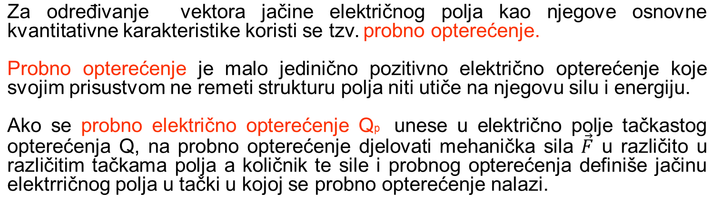

Jačina električnog polja
r- rastojanje između Q i Qp
•

Slide 5
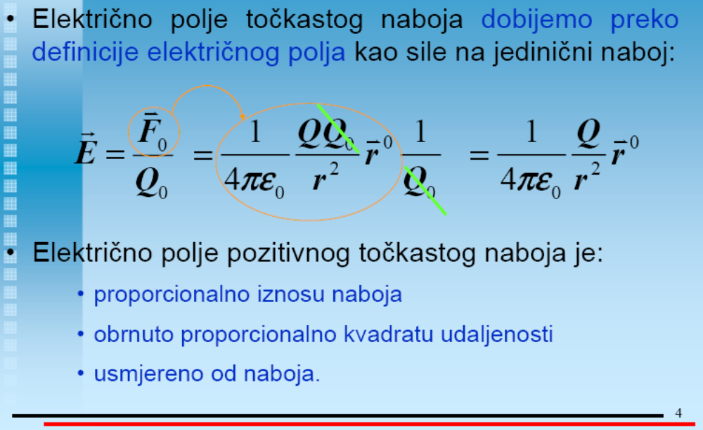
Električno polje takastog naelektrisanja dobijemo preko definicije električnog polja kao sile na jedinično naelektrisanje:
Električno polje pozitivnog tačkastog naelektrisanja je:
Proporcionalno iznosu naelektrisanja
Obrnuto proporcionalno kvadratu udaljenosti
Usmjereno od naelektrisanja

Slide 6

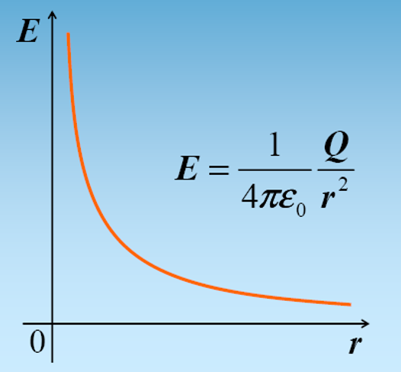

• Budući da je sila vektorska veličina, a električno opterećenje skalar - mora vrijediti da je električno polje također vektor (vektor pomnožen skalarom daje vektor).
• Potpuni izraz za električno polje tačkastog naboja u tački koja se za r nalazi udaljena od njega:
A intenzitet
Smjer jediničnog vektora r₀ određuje se na identičan način kao i kod sila. Intenzitet E je konstantan u svim tačkama sfere poluprečnika r čiji se centar poklapa sa centrom tačkastog opterećenja. Ako pomjeramo probno opterećenje po tačkama na površini sfere moguće je konstruisati pravac i smjer vektora E.Vektori jačine električnog polja leže u pravcu radijusa ( u sfernom koord. sistemu ima samo radijalnu komponentu) te kažemo da je polje radijalnog karaktera.

Slide 7
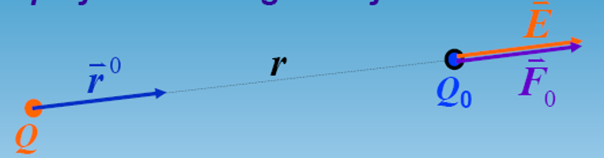
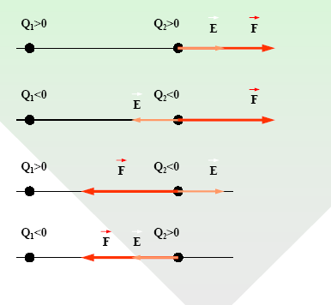

Linije električnog polja tačkastog naelektrisanjasu radijalni pravci i za pozitivno opterećenje usmjerene su u smjeru vektora položaja i obrnuto.
Ako je poznat vektor jačine električnog polja u proizvoljnoj tački prostora onda će na električno opterećenje Q koje je uneseno u tu tačku prostora djelovati mehanička sila

Slide 8
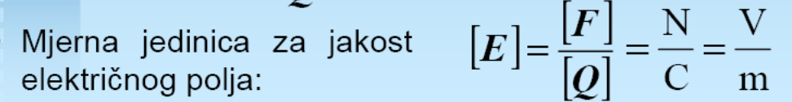
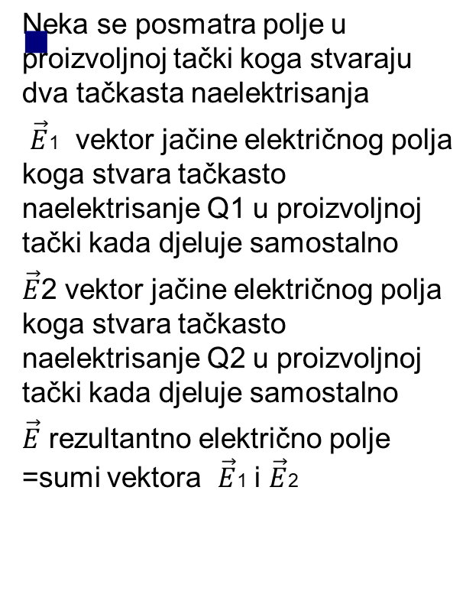

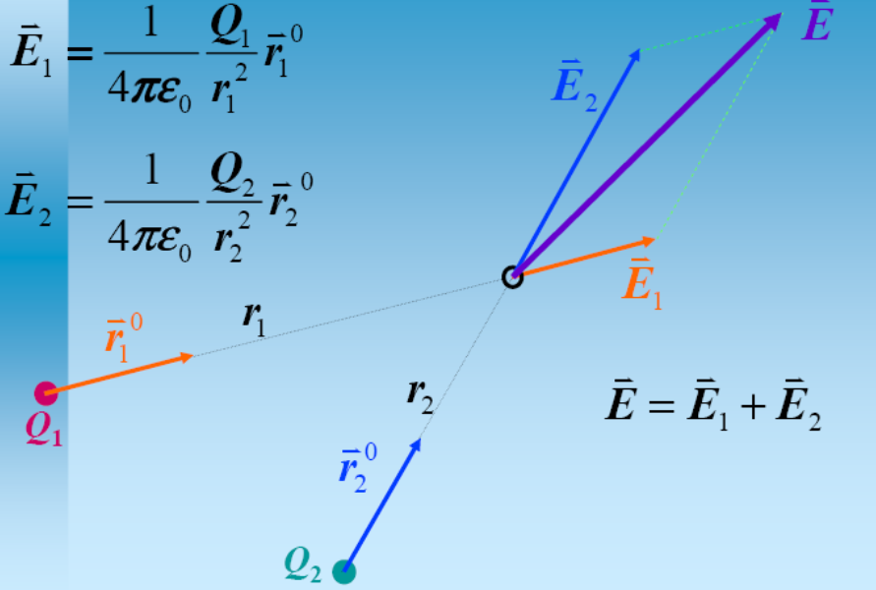

Slide 9
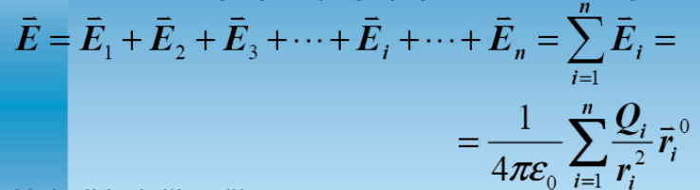
Za sistem električnih opterećenja
Princip superpozicije
Stanje koje nastaje u izvjesnim fizičkim uslovima zbog jednovremenog djelovanja istorodnih uzroka predstavlja sumu posljedica koje nastaju u tim fizičkim uslovima kada svaki od tih uzroka djeluje pojedinačno.
Ovaj princip omogućava da se rezultati dobijeni za prostije raspodjele prošire na složenije i obrnuto, da se složena raspodjela rasčlani na prostije, rezultati ovog principa mogu se eksperimentalno pokazati.
Najjednostavnije je:
Odrediti pripadne komponente (x,y,z) pojedinih vektora
Sabrati komponente
Odrediti ukupnu jačinu polja

Slide 10
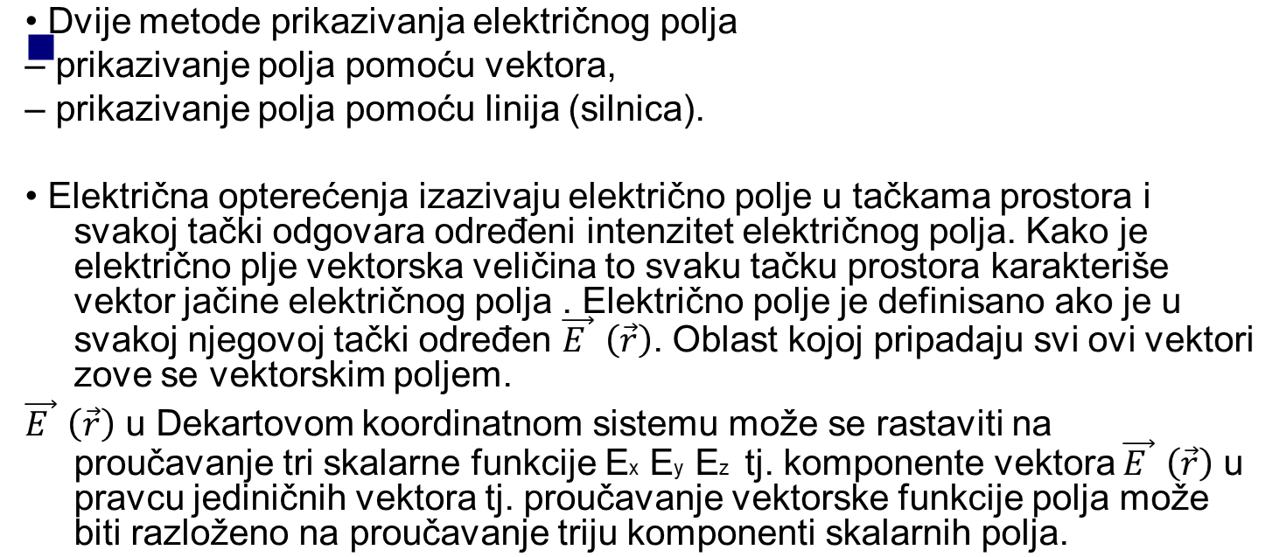
Prikazivanje električnog polja

Slide 11
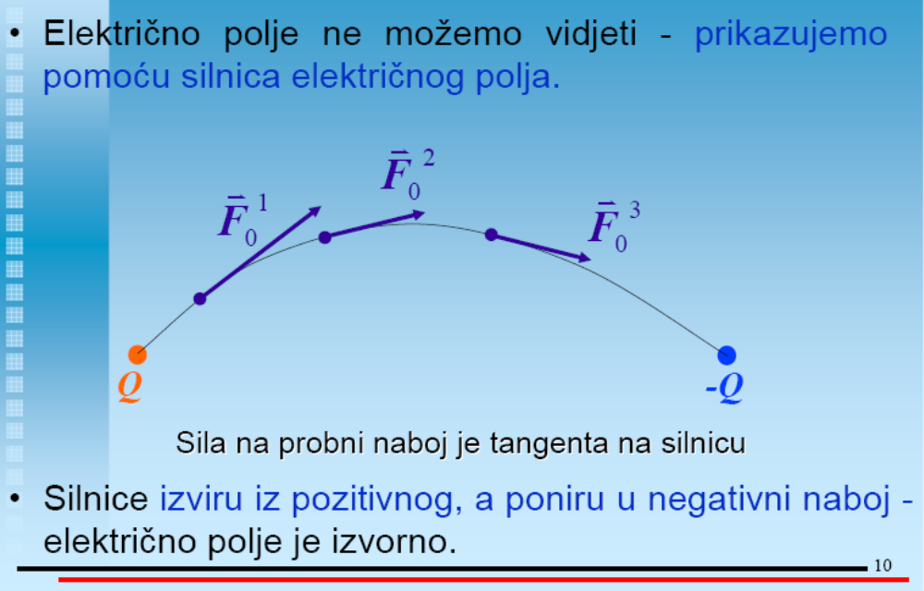

Slide 12
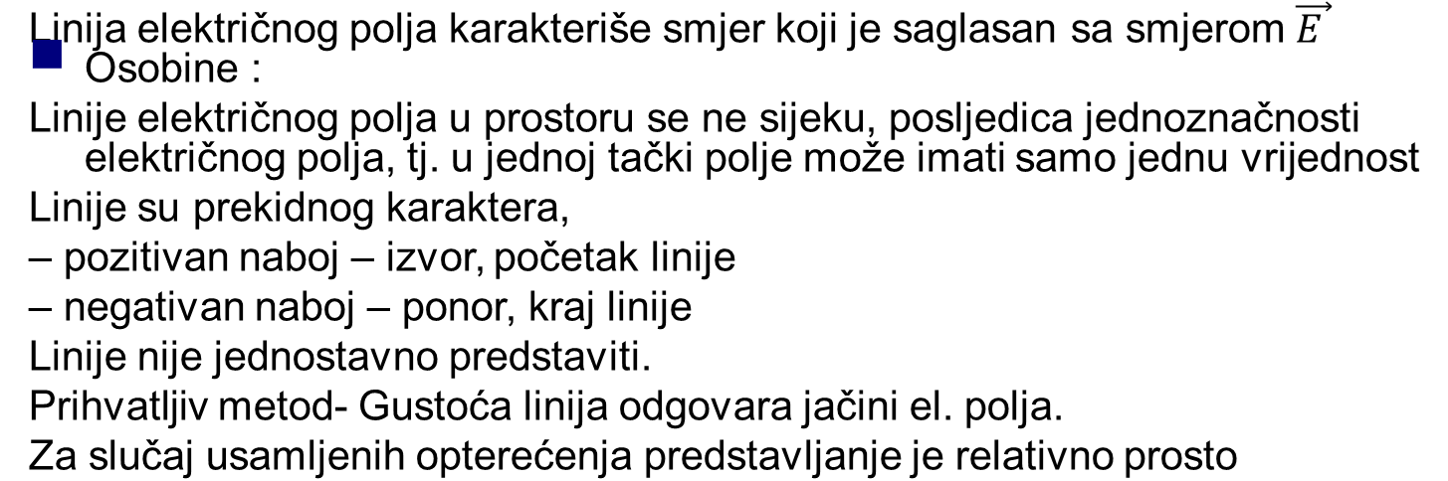
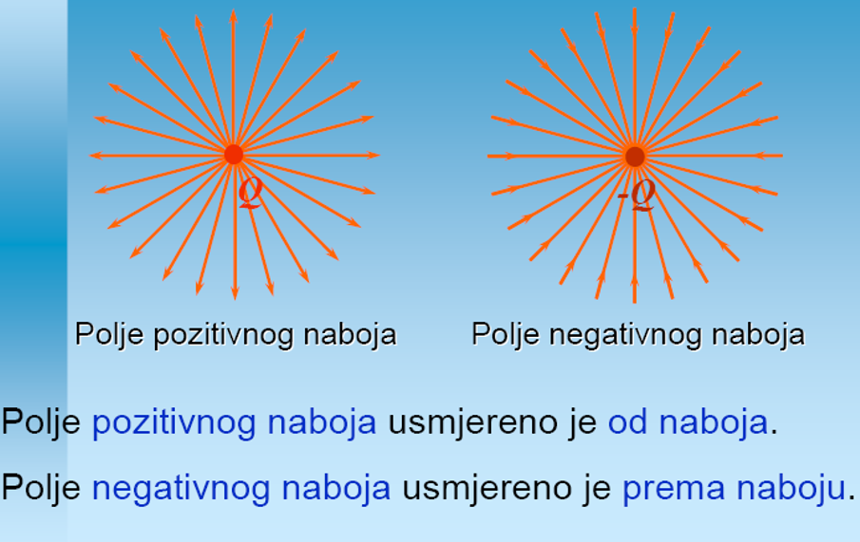

Slide 13
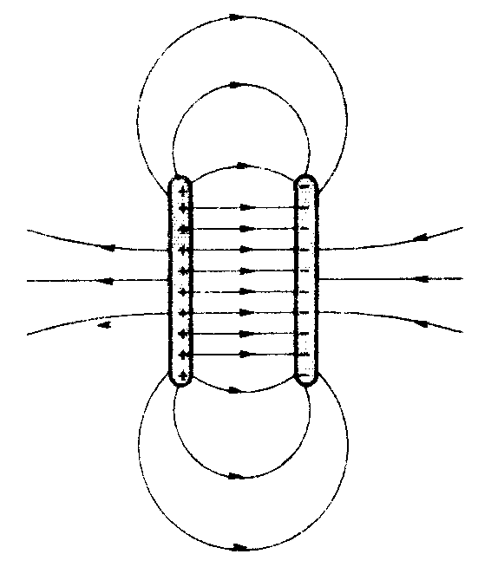
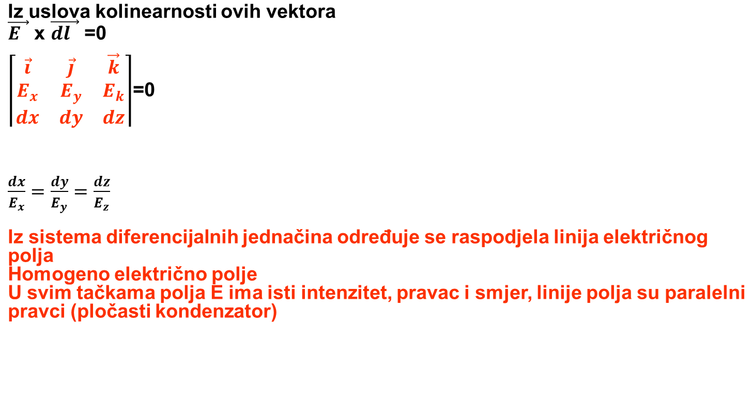

Slide 14
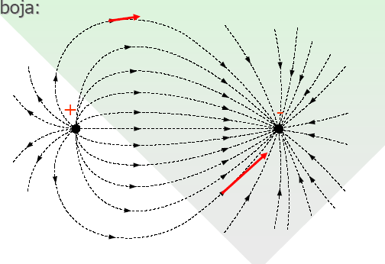
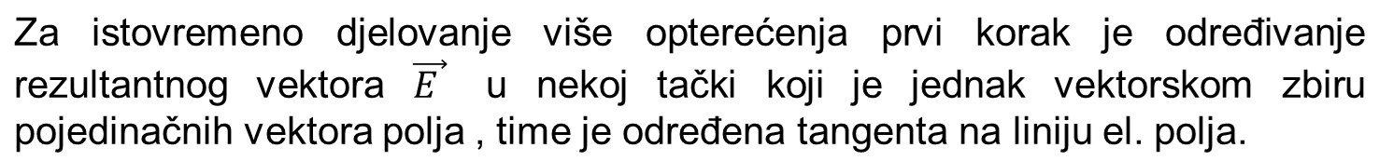
Silnice i vektori el. polja dva raznoimena tačkasta naboja:

Slide 15
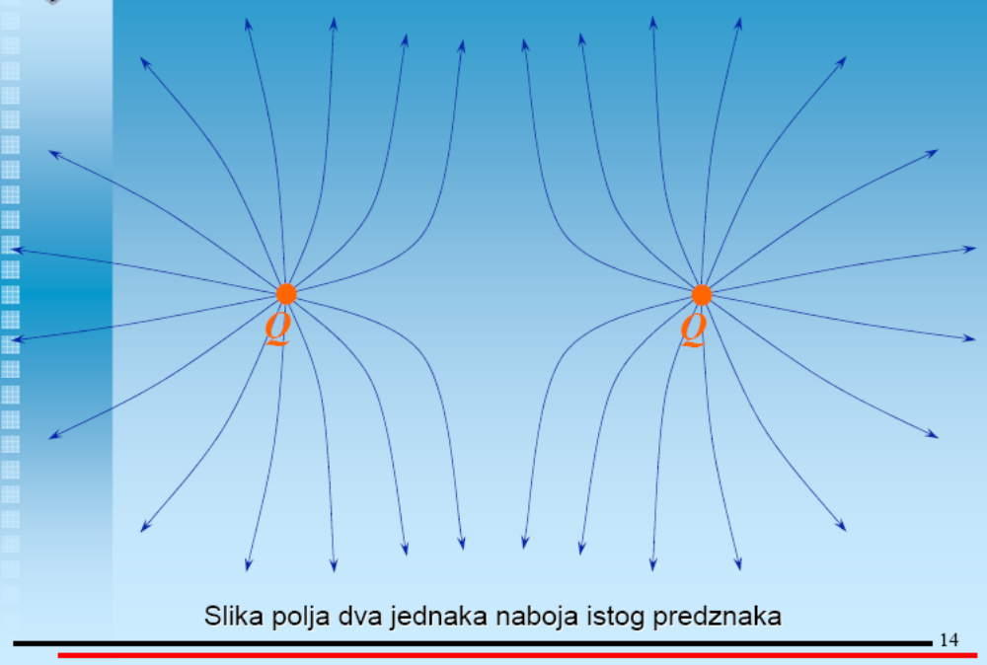

Slide 16
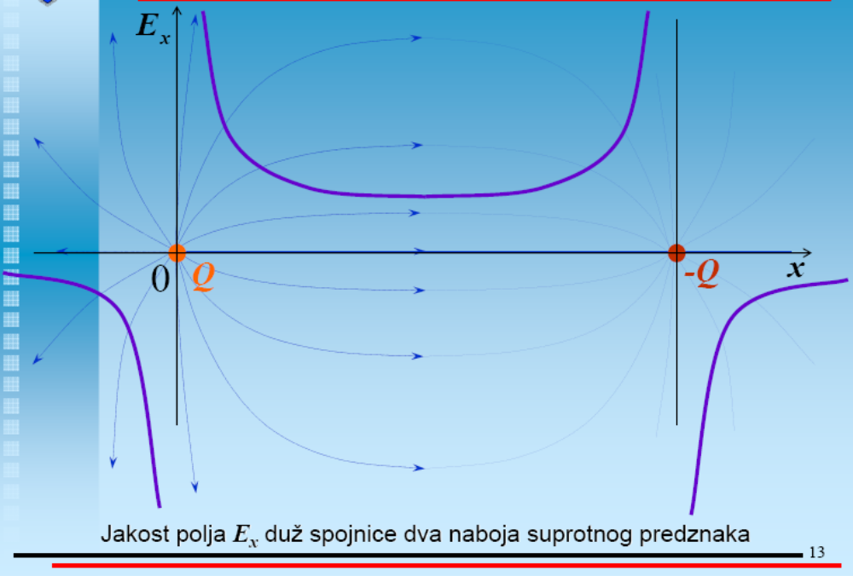

Slide 17
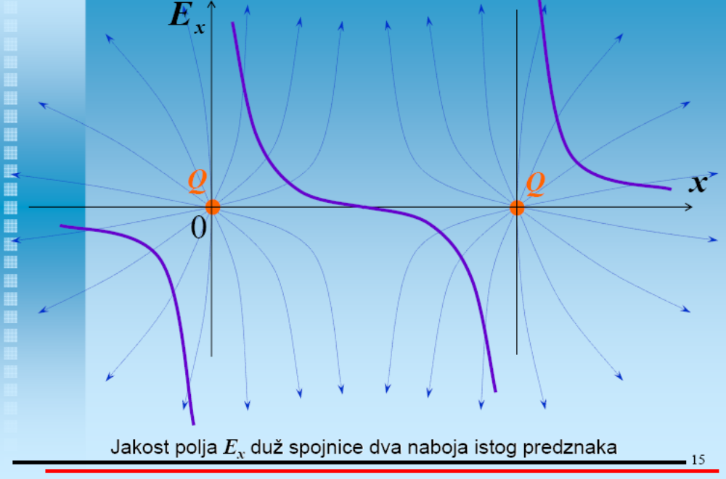

Slide 18
Polje raspodjeljenog naboja
Raspodjeljeni naboj posmatramo kao niz infinitezimalno malih tačkastih naboja
Ukupno polje u nekoj tački prostora jednako je zbiru doprinosa svih pojedinačni naboja
Taj princip superpozcije možemo koristiti zbog toga, što su svojstva prostora konstantna i ne zavise o jačini ili smjeru polja
Prostor je homogen
U središtu centralno raspoređenog naboja polje je uvijek jednako nuli

Slide 19
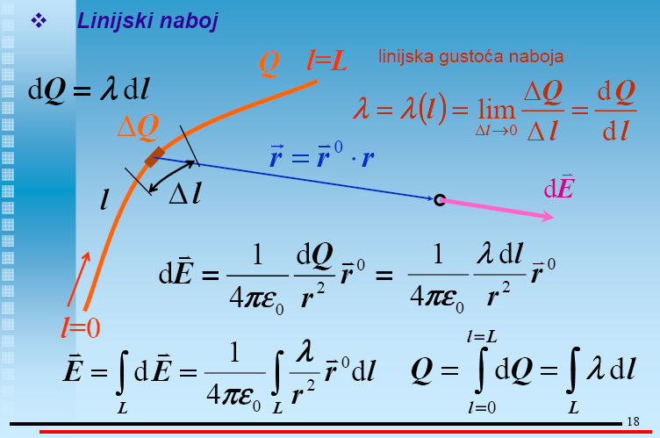

Slide 20
Srednju gustinu raspodijeljenog naboja duž crte u prostoru dobijemo dijeljenjem ukupnog naboja s ukupnom dužinom crte.
Egzaktna vrijednost linijske gustine je derivacija naboja po dužini.
Linijska gustina naboja uopšteno nije konstantna.
U opštem slučaju mora se posmatrati gustinu kao funkciju položaja na crti.

Slide 21
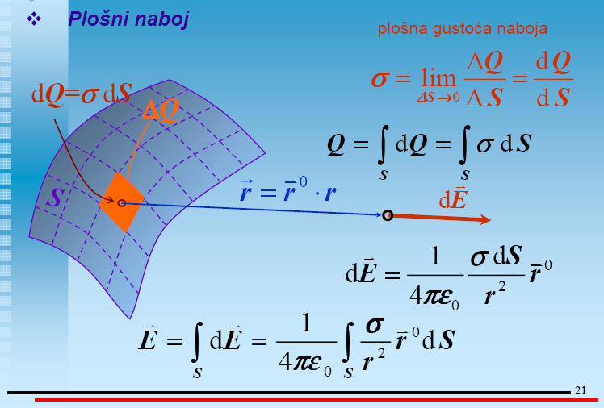

Slide 22
Srednju gustinu površinskog (plošnog) naboja dobijemo dijeljenjem ukupnog naboja s ukupnom površinom plohe (ploče)
Egzaktna vrijednost površinske gustine je derivacija naboja po površini.
Ukupan naboj na površini plohe se dobija integriranjem svih diferencijala naboja dQ po površini plohe.
Ukupan iznos polja u nekoj tački jednak je zbiru doprinosa električnom polju svih diferencijala naboja na cijeloj plohi tj. jednak je integralu diferencijala električnog polja po površini plohe

Slide 23
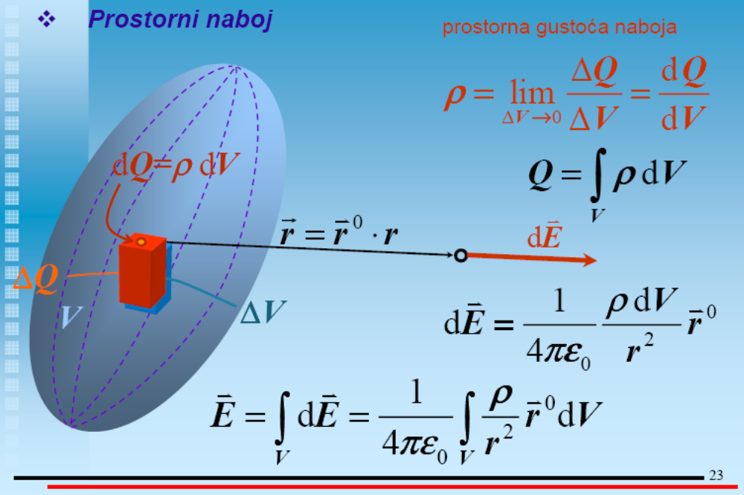

Slide 24
Egzaktna vrijednost prostorne gustine naboja je derivacija naboja po volumenu (zapremini).
Ukupan naboj dobija se integriranjem svih diferencijalnih naboja dQ po cijelom volumenu
Ukupan iznos polja u nekoj tački prostora unutar ili izvan volumena s nabojem jednak je integralu diferencijala električnog polja po volumenu sa nabojem
U središtu centralno raspoređenog naboja polje je uvijek jednako nuli.

Slide 25
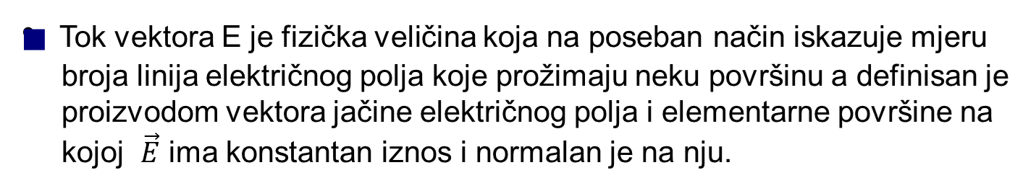
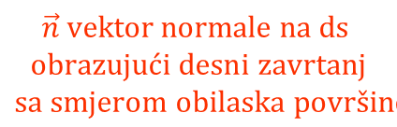
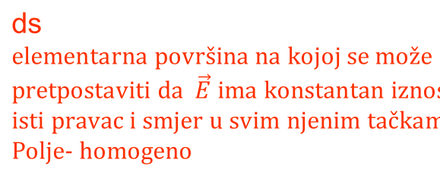
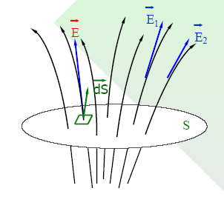


Tok (fluks) vektora jačine električnog polja
Tok kroz površinu proporcionalan je broju silnica
Ukupan tok kroz promatranu površinu S dobije se njegovom integracijom po toj površini.

Slide 26
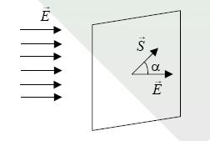


Za homogeno električno polje
Fluks je skalarna veličina sa pozitivnim i negativnim predznakom zavisno od orjentacije pozitivne normale na površinu.
Na otvorenu površinu smjer normale bira se proizvoljno ukoliko kontura na koju se oslanja površina nije orjentisana, ukoliko jeste pravilo desnog zavrtnja. Konvencijom se normala na zatvorene površine bira ka vanjskom prostoru.

Slide 27
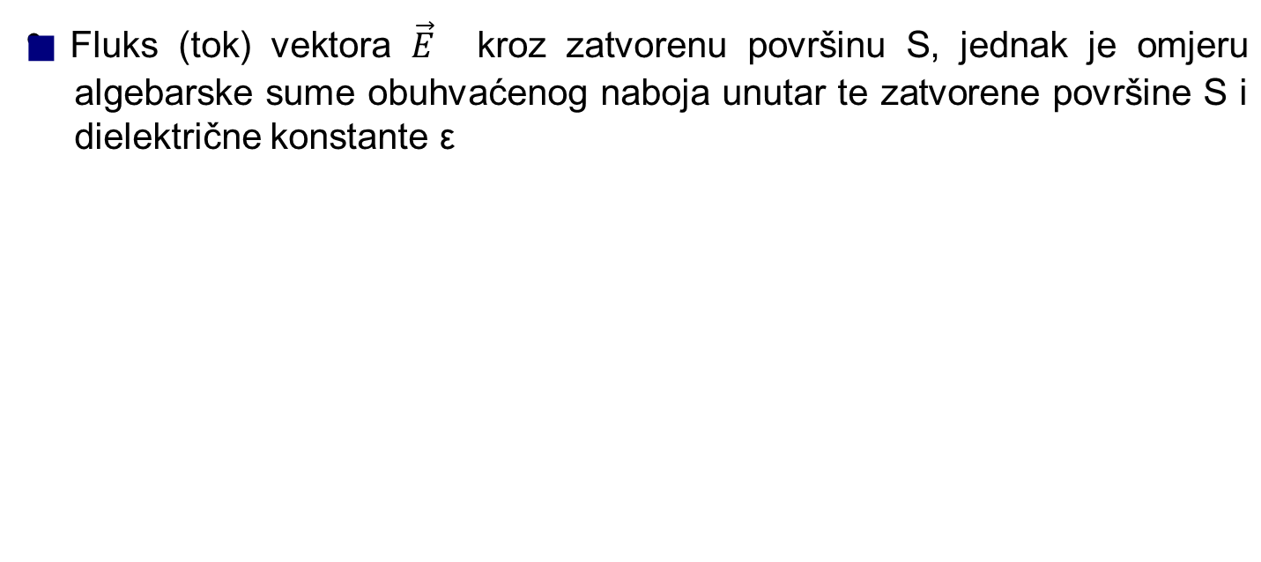
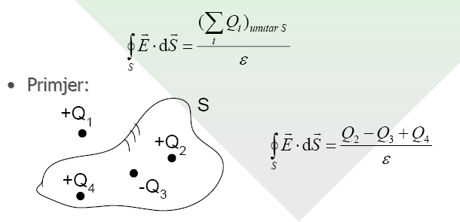
Gaussov teorem

Slide 28
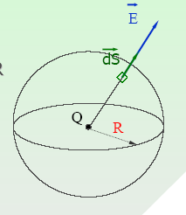
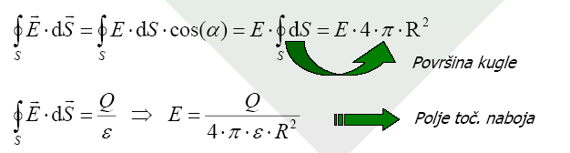
Primjena Gaussovog teorema
• Polje tačkastog naboja:
– posmatrana površina - kugla promjera R
– tačkasti naboj u središtu kugle
– E i dS isto usmjereni
– cos(α)=1

Slide 29
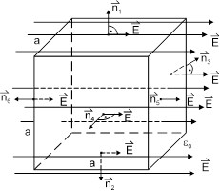
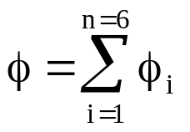
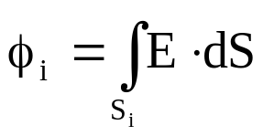
PRIMJER 1.
U homogenom električnom polju, u vazduhu, nalazi se kocka stranice a. Linije električnog polja su normalne na dvije naspramne stranice kocke. Odrediti fluks vektora jačine električnog polja kroz kocku.
Površina kocke je sastavljena od šest stranica kocke, što znači da je ukupni fluks kroz površinu kocke jednak sumi šest flukseva kroz pojedine stranice kocke.
gdje je fluks kroz površinu jedne stranice kocke jednak:
Kocka je zatvorena površ, tako da je vektor normale usmjeren ka vanjskom prostoru što je i prikazano na slici za svih šest stranica.

Slide 30
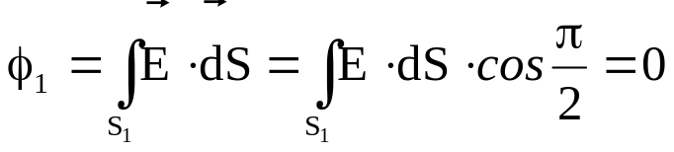
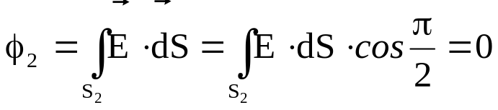
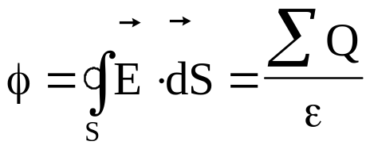
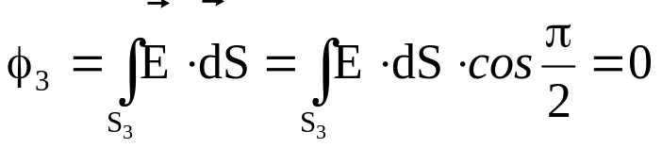

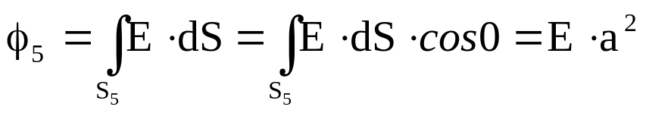
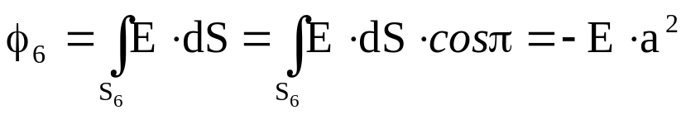
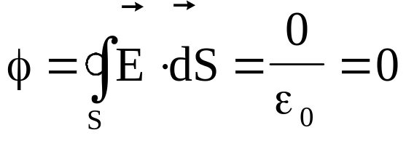
Fluks vektora jačine električnog polja kroz pojedine stranice kocke iznosi:
Gausova teorema glasi
Primjenom Gausove teoreme na dati problem može se uočiti da unutar kocke nema naelektrisanja, odnosno da je desna strana izraza jednaka nuli. Na osnovu toga fluks kroz površinu kocke je:
Ukupan fluks kroz površinu kocke iznosi:

Slide 31
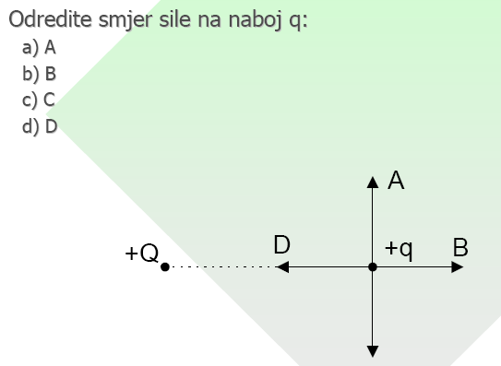
Pitanja i zadaci za vježbu

Slide 32
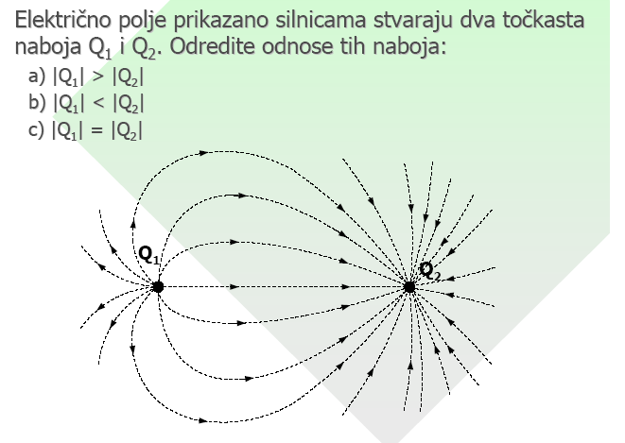

Slide 33
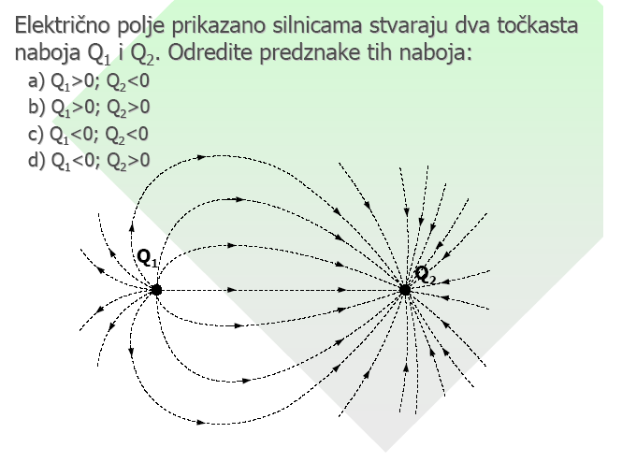

Slide 34
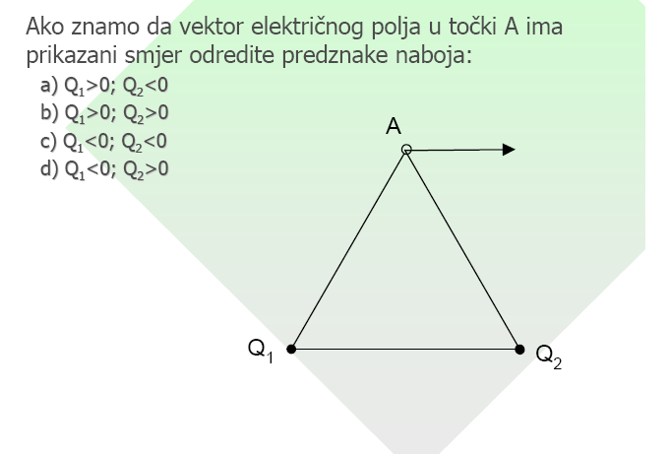

Slide 35
HVALA NA PAŽNjI!

